Slide 1
Adaptive FE Methode für Kontaktsimulationen
B. Irhan, J. Ožbolt & I. Kožar
IWB – Universität Stuttgart
Stand: März, 2006

Slide 2
Inhalt
Motivation und Ziele der Entwicklung
Kontaktproblem
Adaptive finiten Elemente für Kontakt
Numerische Beispiele
Zusammenfassung und Weiterentwicklung

Slide 3
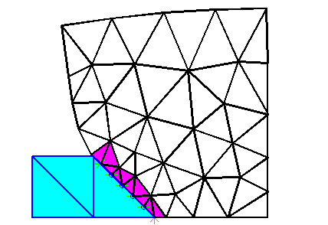
Motivation: Eindringungs- und Reibungsprobleme sollen numerisch simuliert werden können
Berücksichtigung folgender Effekte:
Nichtlinearität (physikalische & geometrische)
Kontakt + „Remeshing“ bzw. „Meshrefinement“
Einfluss der Belastungsgeschwindigkeit
Nicht-mechanische Effekte ( Wärme, … )

Slide 4
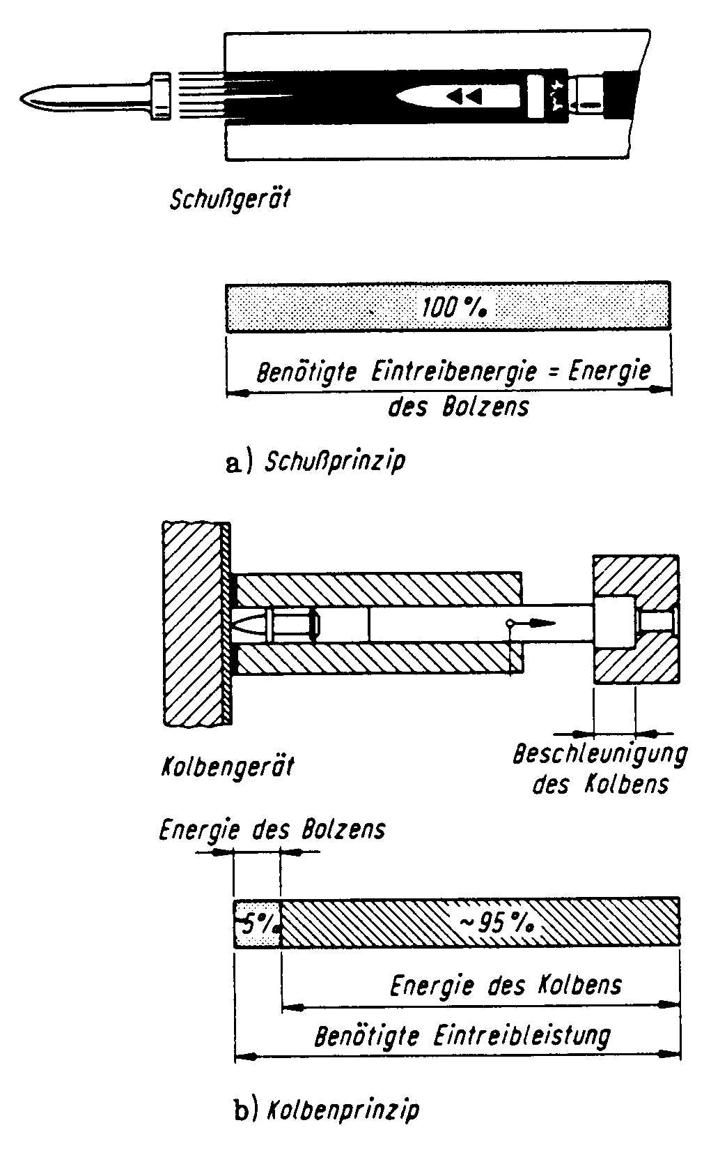
Ziel: Optimierung der Geometrie des Setzbolzens
a) Schußprinzip
b) Kolbenprinzip
Wirkungsprinzipien der Setzgeräte für die Direktmontage
a) Schußprinzip, b) Kolbenprinzip

Slide 5
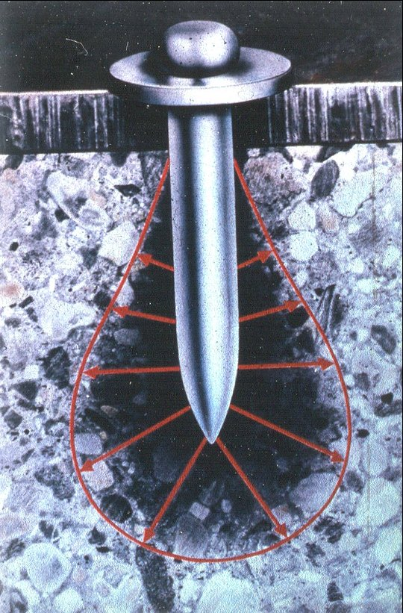
Ziel: Optimierung der Geometrie des Setzbolzens
Die optimale Bolzenform bedeutet,
mit möglichst wenig Energie und geringer
Schädigung des Grundmaterials die
maximale Tragfähigkeit zu erreichen !

Slide 6
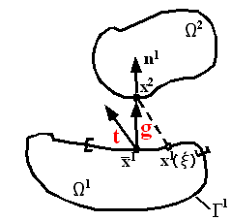
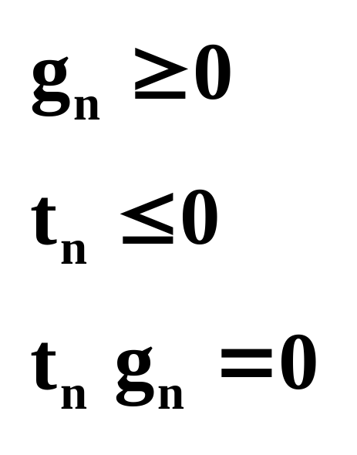
Kontaktproblem
Kontaktbedingungen (Karush-Kuhn-Tucker Bedingungen):
g= Eindringungsvektor
t= Kontaktspannung

Slide 7
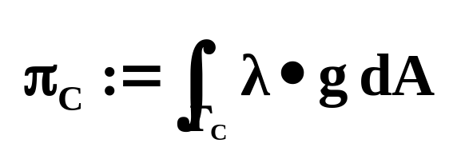

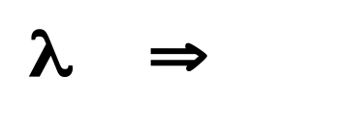
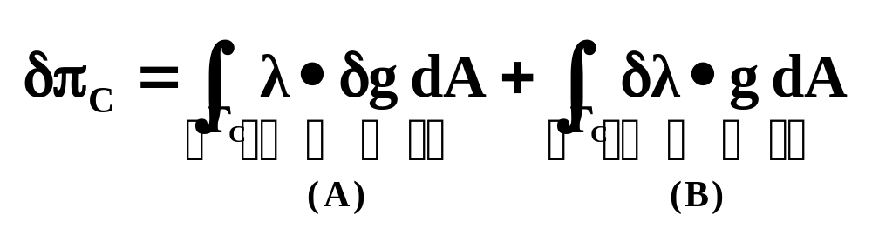
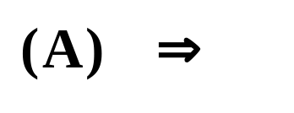

Kontaktproblem
Methode der Lagrangeschen Multiplikatoren:
Eindringungsvektor
Lagrangesche Multiplikatoren (Kontaktspannungen)
Anteil zur virtuellen Arbeit
Schwache Form der Undurchdringbarkeit: g=0

Slide 8
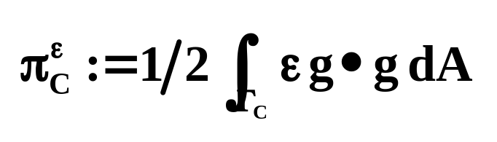

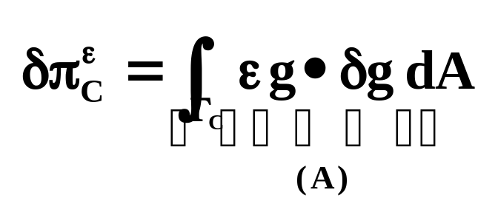
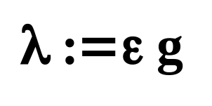
Kontaktproblem
„Penalty“ Methode:
Eindringungsvektor
Penalty Parameter (relativ zu Steifigkeit des Bauteils große Zahl)
Anteil zur virtuellen Arbeit

Slide 9
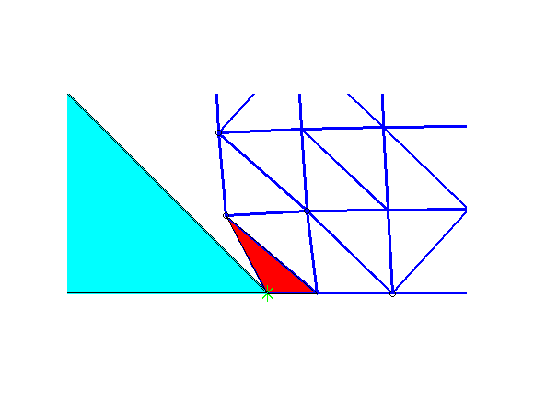
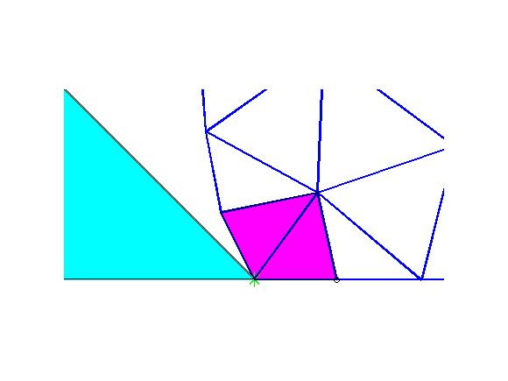
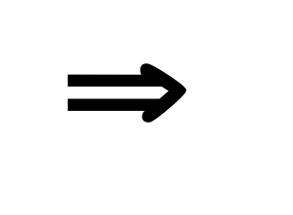
Adaptive Finite Elemente für Kontakt
Warum eine neue FE Diskretisierung?
1) Um sehr stark deformierte FE zu ersetzen

Slide 10
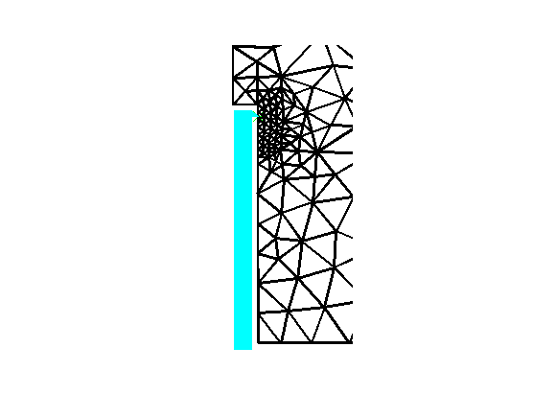
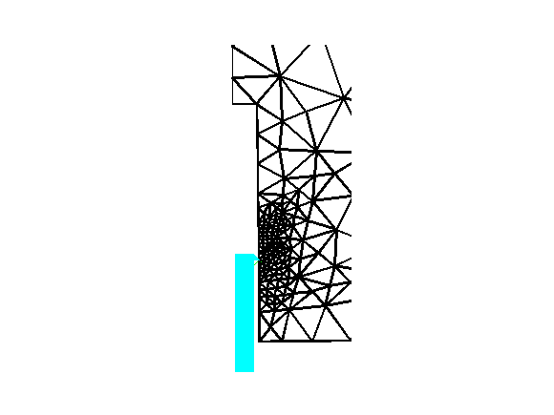
Adaptive Finite Elemente für Kontakt
Warum eine neue FE Diskretisierung?
2) Um eine höhere Genauigkeit im Bereich der Kontaktfläche zu erreichen

Slide 11
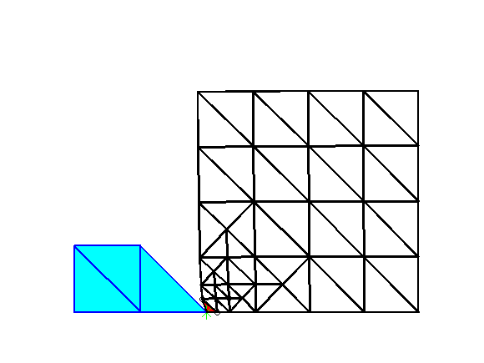
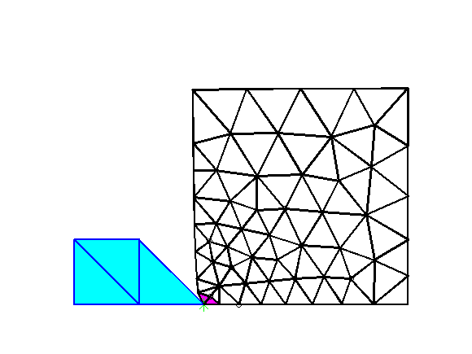
Adaptive Finite Elemente für Kontakt
A) Ein neues FE Netz wird erzeugt („Remeshing“):
Komplett neue Netzstruktur wird erzeugt.
Zeitaufwendig, da die primären und sekundären Variablen projiziert werden müssen.
Interpolation der Variablen bei der Projizierung.
Numerisch günstige Elemente mit ausreichende Dichte werden generiert.

Slide 12
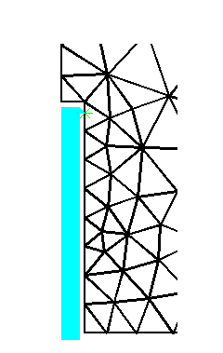
Adaptive Finite Elemente für Kontakt
B) Lokale Netzverbesserung („Meshrefinement“):
Die alte Netzstruktur wird beibehalten.
Zeiteffizient, da während der Projektion kein Suchalgorithmus benötigt wird.
Genaue Projektion von primären und sekundären Variablen.
Keine Verbesserung der Qualität der Elemente – es kann nicht als einzige
Strategie eingesetzt werden.

Slide 13
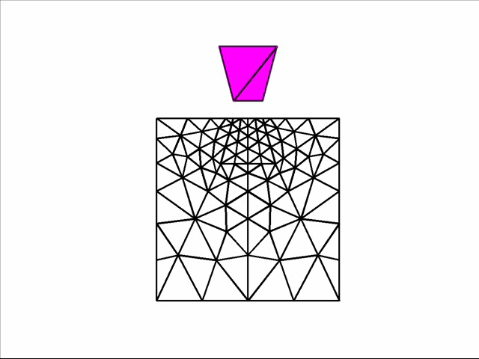
Beispiele
Beispiel 1A: Eindringen ( 2D ) – Geometrie A

Slide 14
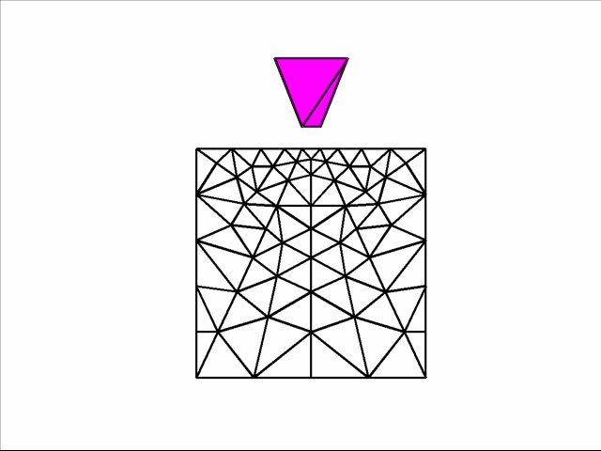
Beispiel 1B: Eindringen ( 2D ) – Geometrie B

Slide 15
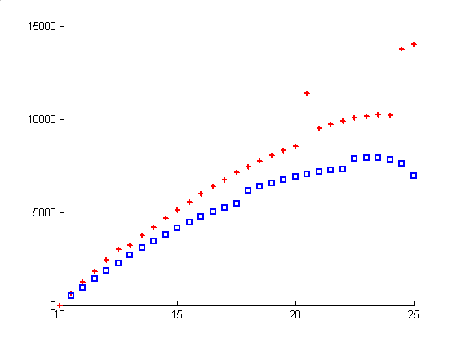
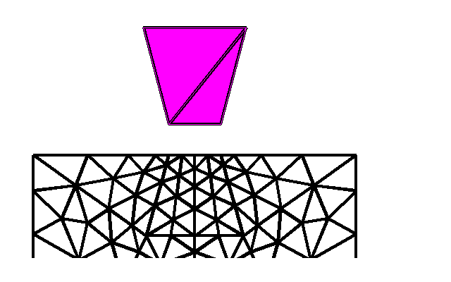
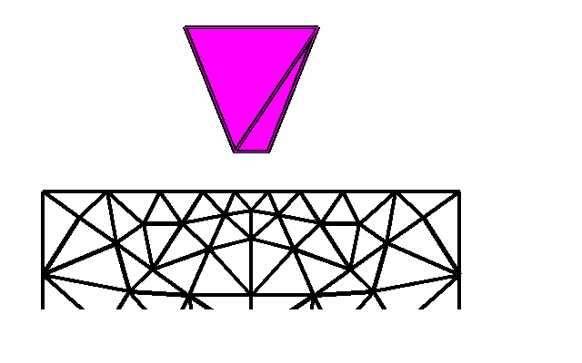
Beispiel 1: Eindringen ( 2D ) – Eindringkraft vs. Eindringung
Last [N]
A
B
Verschiebung [mm]

Slide 16
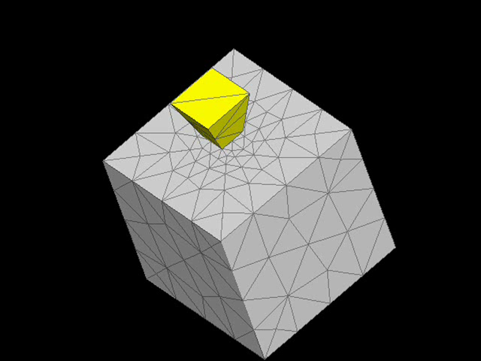
Beispiel 2A: Eindringen ( 3D ) – Geometrie A

Slide 17
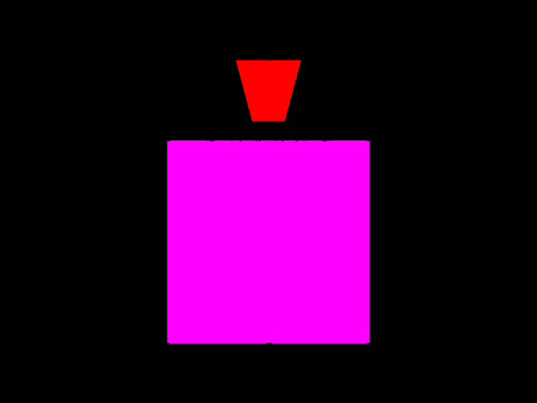
Beispiel 2A: Eindringen ( 3D ) – Geometrie A

Slide 18
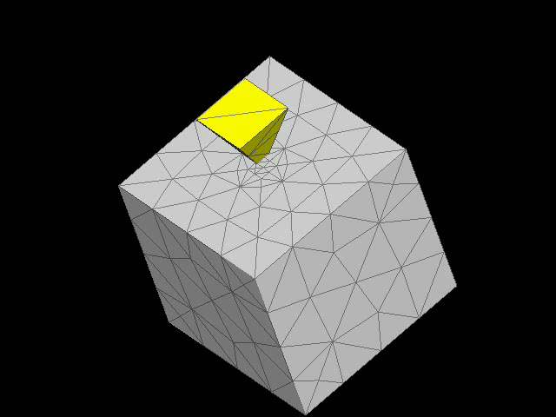
Beispiel 2B: Eindringen ( 3D ) – Geometrie B

Slide 19
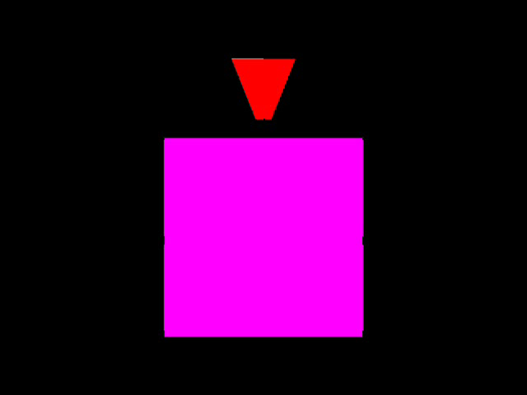
Beispiel 2B: Eindringen ( 3D ) – Geometrie B

Slide 20
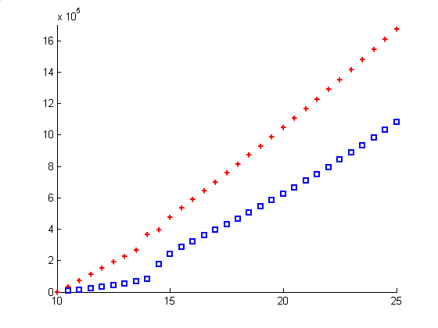
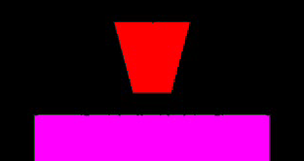
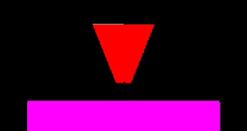
Beispiel 2: Eindringen ( 3D ) – Eindringkraft vs. Eindringung
Last [N]
A
B
Verschiebung [mm]

Slide 21
Zusammenfassung und Weiterentwicklung
Bisher entwickelt:
  2D FE linear elastisch + geometrische Nichtlinearität + Kontakt (mit und ohne Reibung) + „Remeshing“ bzw. „Meshrefinement“.
  3D FE linear elastisch + geometrische Nichtlinearität + Kontakt (ohne Reibung) + „Remeshing“ bzw. „Meshrefinement“.

Slide 22
Weiterentwicklung:
  3D Kontakt mit Reibung.
  Einbau der physikalischen Nichtlineatität (Schädigung des Betons – Materialmodell vorhanden).
  Dynamische Analyse – Trägheitskräfte + Einfluss der Belastungsgeschwindigkeit (Modell vorhanden).
  Berücksichtigung der Wärmeentwicklung.
  Durchführung der Parameterstudie (Ziel: Optimale Form eines Setzbolzens).

